Slide 1
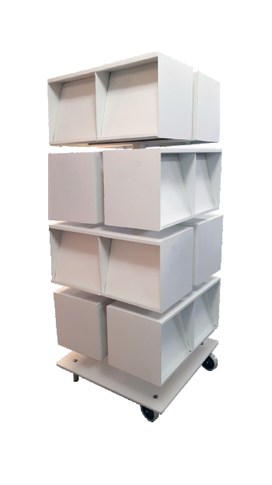
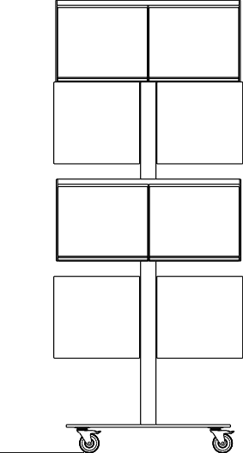

FICHA TÉCNICA TORRE EXPOSITOR DE REVISTAS Caracteristicas Generales.
Torre expositor de revistas, totalmente metalico, con puertas abatibles, en las que se puede exponer las revistas apoyadas en una pestaña de 3cm, con almacenaje posterior para numeros atrasados.
Puede ser de 4, 3 y 2 alturas.
Con base que incluyen 4 ruedas 2 de ellas con freno. Color a elegir de nuestra carta RAL.
Medidas

